Slide 1

9. 추상 클래스
박은종

Slide 2
추상 클래스란?(abstract class)
추상 메서드를 포함한 클래스
추상 메서드는 구현코드 없이 메서드의 선언만 있음
예) abstract int add(int x, int y); // 선언만 있는 추상 메서드
int add(int x, int y) { } // { } 부분이 구현 내용임
추상 메서드 아님
abstract 예약어 사용
추상 클래스는 new (인스턴스 화) 할 수 없음
cf ) concrete class

Slide 3
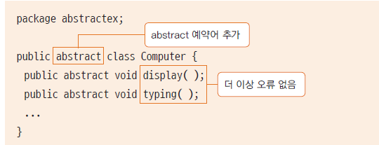
추상 클래스 구현 하기
메서드에 구현코드가 없으면 abstract로 선언해야 함
abstract로 선언된 메서드를 가진 클래스는 abstract로 선언 함
만약 모든 메서드가 구현코드가 있지만, 클래스가 abstract로 선언된 경우 추상 클래스가 됨 => new 할 수 없음

Slide 4
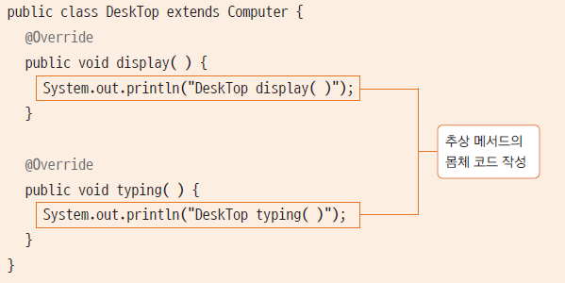
추상 클래스의 사용
추상 클래스는 상속을 위한 클래스
추상 메서드 : 하위 클래스가 구현해야 할 메서드
각 하위 클래스마다 다르게 구현되어야 하는 기능
구현된 메서드 : 하위 클래스가 공통으로 사용할 수 있는 기능 구현
경우에 따라서는 하위 클래스가 재정의(overriding) 할 수 있음

Slide 5
추상 클래스와 템플릿 메서드
템플릿 메서드 : 추상 메서드나 구현된 메서드를 활용하여
전체 기능의 흐름(시나리오)을 정의하는 메서드
final로 선언하면 하위 클래스에서 재정의 할 수 없음
프레임 워크에서 많이 사용되는 설계 패턴
추상 클래스로 선언된 상위 클래스에 템플릿 메서드를 활용하여
전체적인 흐름을 정의 하고 하위 클래스에서 다르게 구현되어야
하는 부분은 추상 메서드로 선언해서 하위 클래스가 구현하도록 함

Slide 6
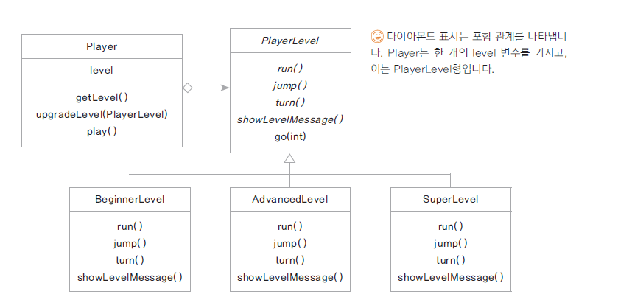
템플릿 메서드 구현 예
각 PlayerLevel 별 가능한 기능은 다름
단, 기능의 순서는 run(), jump(), turn() 의 순서임
기능의 순서와 반복에 대한 구현은 go(int) 메서드에서 구현되어 있음(템플릿 메서드)

Slide 7
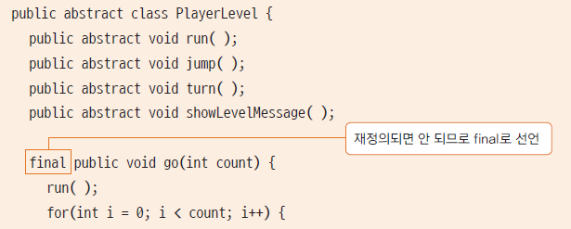
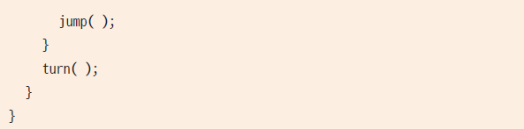
PlayerLevel 클래스
각 레벨마다 run(), jump(), turn() 기능은 다르게 구현되어야 하므로 추상 메서드로 선언
final 로 선언 된 go() 메서드에서 각 순서와 반복 횟수를 구현함 (템플릿 메서드)

Slide 8
final 예약어
final 변수는 값이 변경될 수 없는 상수임
public static final double PI = 3.14;
final 변수는 오직 한 번만 값을 할 당할 수 있음
final 메서드는 하위 클래스에서 재정의 (overriding) 할 수 없음
final 클래스는 더 이상 상속되지 않음
예) java의 String 클래스

Slide 9
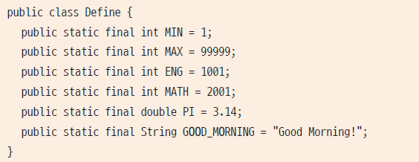
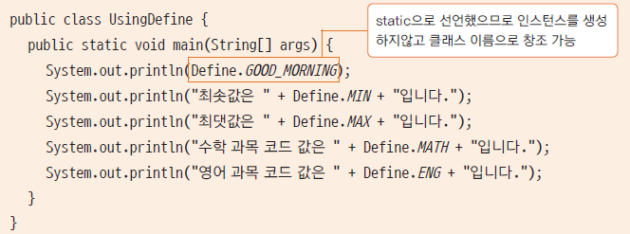
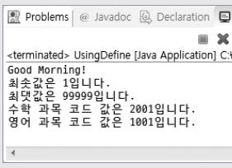
여러 자바 파일에서 공유하는 상수 값 정의 하기
프로젝트 구현 시 여러 파일에서 공유해야 하는 상수 값은
하나의 파일에 선언하여 사용하면 편리 함

